Slide 1

Elektron tijorat va elektron raqamli imzo: Asosiy tushunchalar
Ushbu taqdimotda zamonaviy elektron tijorat tizimlari, elektron pul birliklari, internet va mobil banking, hamda elektron raqamli imzo (ERI)ning asosiy tushunchalari va amaliy jihatlari haqida so‘z yuritiladi. Elektron tijorat va ERI bugungi raqamli iqtisodiyotda muhim o‘rin tutadi va biznes, davlat hamda foydalanuvchilar uchun yangi imkoniyatlar yaratadi.
ab

Slide 2
Elektron tijorat va e-marketing: Zamonaviy biznes modeli
Elektron tijorat
Elektron biznes va e-marketing
Internet texnologiyalari asosida mahsulot va xizmatlarni sotib olish, sotish va biznes jarayonlarini amalga oshirishdir. AQSH olimlari A. Summer va G. Dunkan elektron tijoratni subyektlar o‘rtasidagi elektron biznes jarayoni deb ta’riflashadi.
Elektron biznes – bu nafaqat savdo, balki xizmat ko‘rsatish, hamkorlik va ta’limni ham o‘z ichiga oladi. E-marketing esa internet orqali marketing tadbirlarini amalga oshirishni anglatadi.

Slide 3

Elektron tijoratning asosiy afzalliklari
Quvvat va tezlik
Raqobat va sifat
Xaridorlar istalgan joy va vaqtda mahsulot tanlash va sotib olish imkoniga ega.
Ko‘plab firmalar o‘rtasida raqobat kuchayadi, mahsulot sifati oshadi.
Xarajatlarni kamaytirish
Ortiqcha vaqt va xarajatlar qisqaradi, mahsulotlarni tez va samarali topish mumkin.

Slide 4
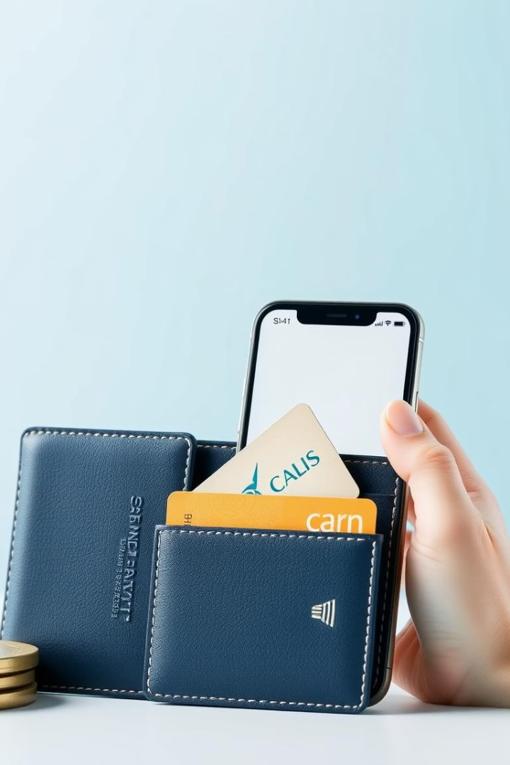



Elektron pul birliklari va to‘lov tizimlari
WebMoney
WMZ, WMR, WME kabi elektron pul birliklari xalqaro hisob-kitoblar uchun ishlatiladi.
Visa kartalari
Visa kartalari dunyo bo‘ylab tez va xavfsiz to‘lovlarni amalga oshirish imkonini beradi.
Internet va mobil banking
Bank xizmatlaridan masofadan foydalanish, to‘lovlar va hisoblarni boshqarish imkoniyati.

Slide 5



Mobil banking va uning imkoniyatlari
Onlayn xizmatlar
Kommunal to‘lovlar, konversiya, kredit va omonat amaliyotlari.
Hisobni boshqarish
Xavfsizlik va qulaylik
Kartalar holatini kuzatish va to‘lovlarni amalga oshirish.
Mobil ilovalar orqali tez va xavfsiz bank operatsiyalari.
2
1
3

Slide 6

Elektron raqamli imzo: Asosiy tushunchalar va verifikatsiya
1
Yopiq kalit
Foydalanuvchiga maxsus belgilar ketma-ketligi sifatida beriladi va faqat imzo egasiga ma’lum.
2
Ochiq kalit
Hamma foydalanishi mumkin, imzo haqiqiyligini tekshiradi.
3
Verifikatsiya algoritmi
Imzoning to‘g‘riligi va axborot o‘zgarmaganligini aniqlash uchun ishlatiladi.

Slide 7

ERI kalit sertifikatlari va boshqaruvi
Sertifikat olish
Amal qilish va bekor qilish
Davlat xizmatlari markazlari yoki e-imzo.uz orqali ariza topshiriladi va 40 daqiqa ichida olinadi.
Sertifikat 24 oygacha amal qiladi, zarur hollarda bekor qilinadi yoki uzaytiriladi.
Saqlash va himoya
Sertifikatlar ro‘yxatga olish markazida saqlanadi va arxivga o‘tkaziladi.

Slide 8




Axborot madaniyati va xalqaro ERI amaliyoti
Axborot madaniyati
Axborotdan samarali foydalanish va jamiyatda yangi bilimlarni egallash ko‘nikmalari.
Xalqaro ERI sertifikatlari
Chet davlatlarning ERI sertifikatlaridan qonunchilik asosida foydalanish mumkin.
Muhr o‘rnida ishlatish
Elektron imzo muhr o‘rnida hujjatlarni tasdiqlash uchun xizmat qiladi.

